Slide 1
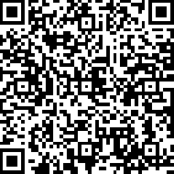
12306购票流程(20:50直播)
截图日期2018年5月27日
讲师：qqyu
微信扫码上课地址

Slide 2
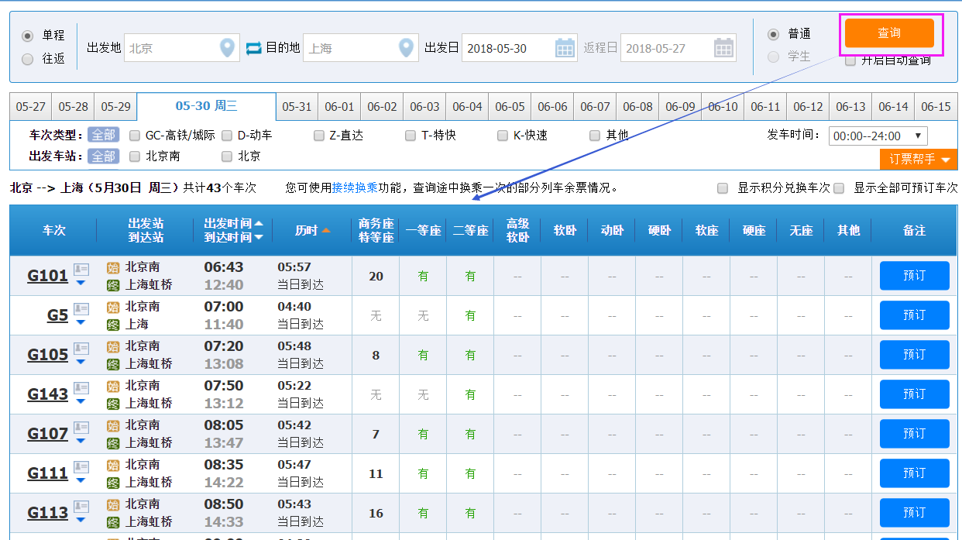
查询车次余票1#

Slide 3
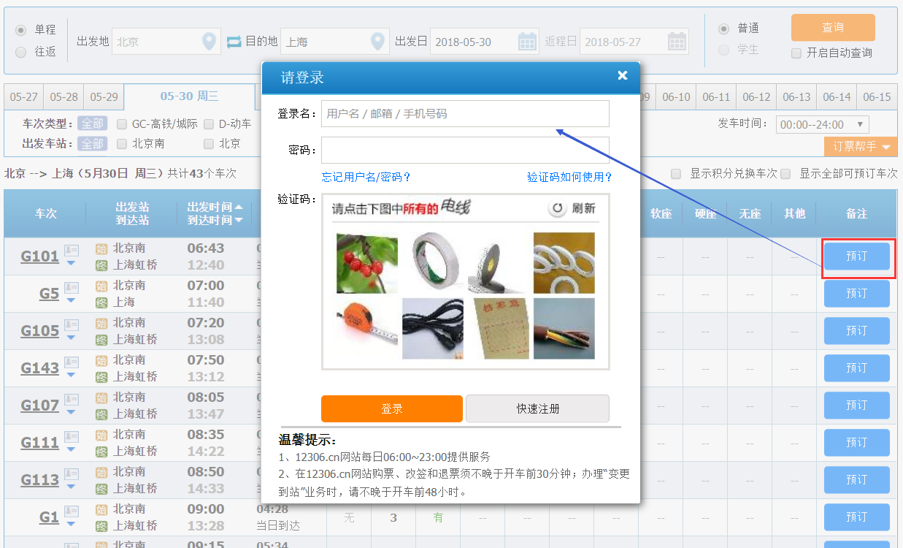
点击预定G101高铁1#

Slide 4
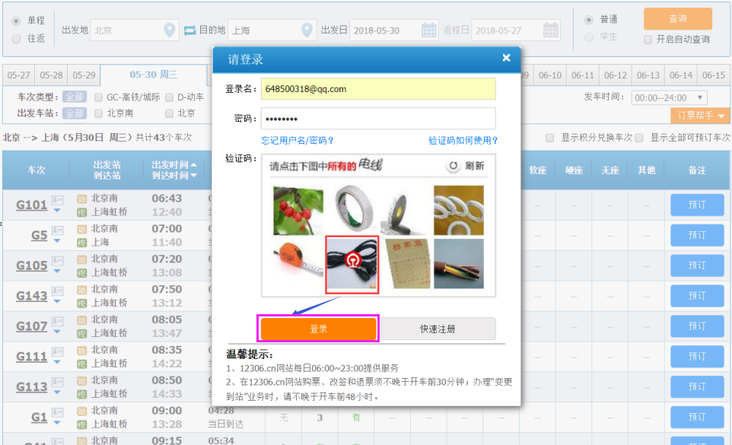
选择验证码登陆2#

Slide 5
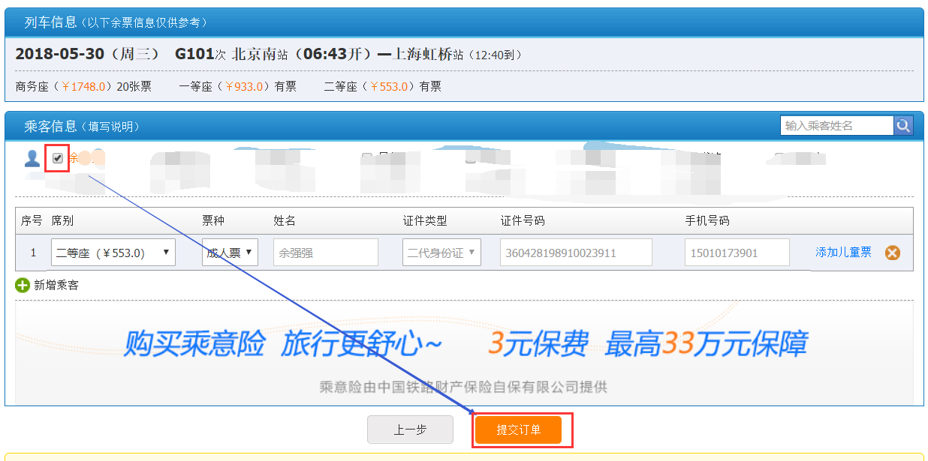
登陆成功选择乘客提交订单2#

Slide 6
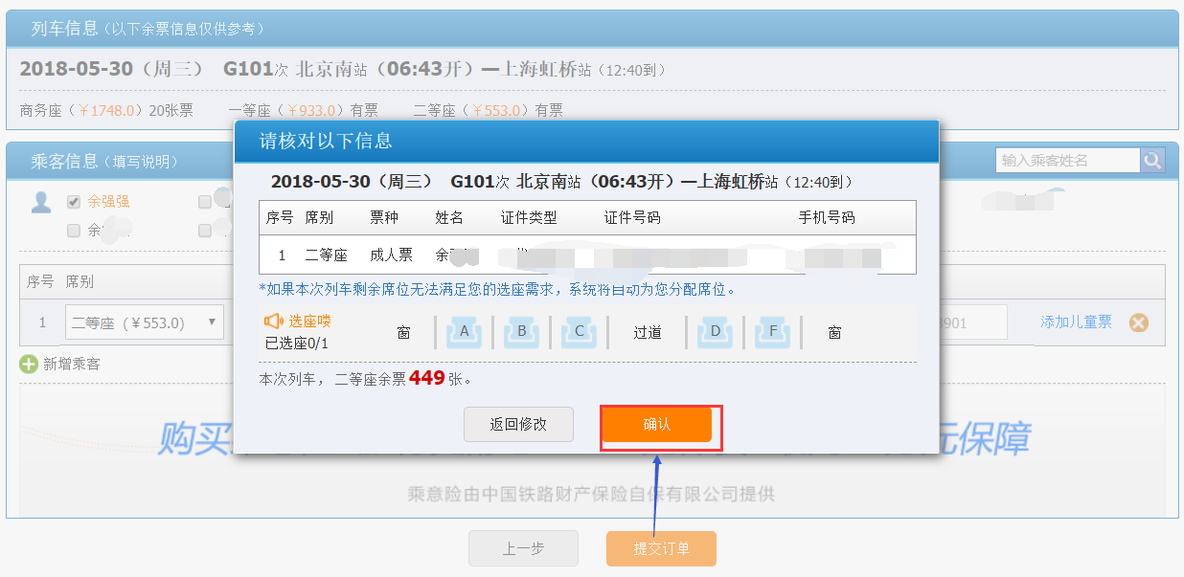
选座确定订单1#

Slide 7
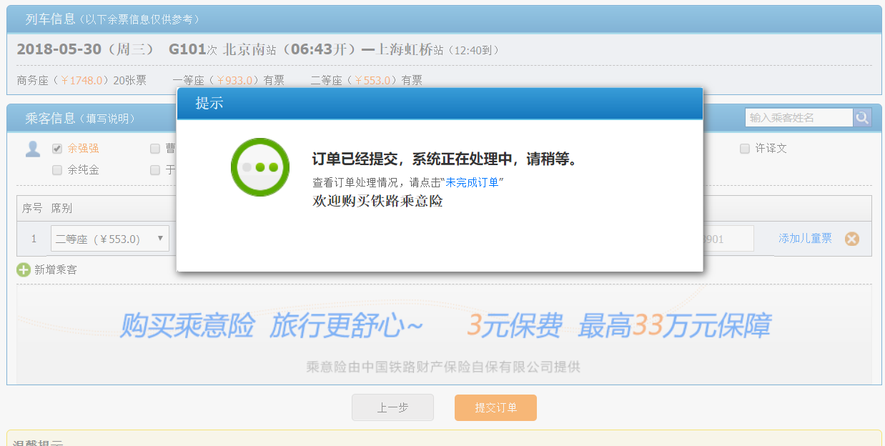
订单提交处理等待处理结果中

Slide 8
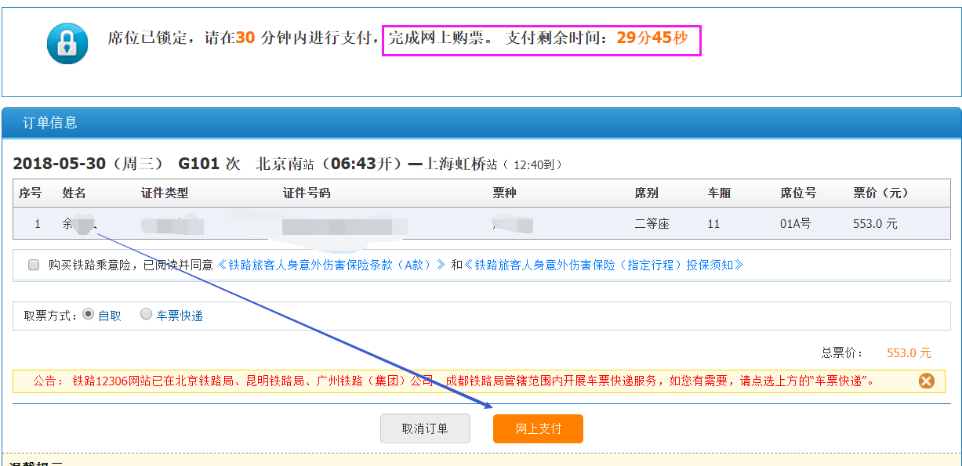
显示订票成功可以支付

